Slide 1

HỌC PHẦN LẬP TRÌNH PYTHON
NỘI DUNG
Chương 1. Lập trình cơ bản với python
Chương 2. Lập trình OOP với Python
Chương 3. Một số lĩnh vực ứng dụng của Python
Chương 4. Xây dựng ứng dụng

Slide 2
HỌC PHẦN LẬP TRÌNH PYTHON
TÀI LIỆU THAM KHẢO
Python for Everybody (2016). Charles R. Severance, Exploring Data Using Python 3, USA
Tự học lập trình Python căn bản (2019). Vũ Hải Quân, Nhà xuất bản ĐHQG TP Hồ Chí Minh
Python cơ bản (2020). Bùi Việt Hà, Nhà xuất bản ĐHQG Hà Nội.
https://niithanoi.edu.vn/huong-dan-cai-dat-va-su-dung-pycharm-ide-trong-lap-trinh-python.html
https://ftlinuxcourse.com/cach-cai-dat-python-va-pycharm-ide-tren-windows
quantrimang.com
toidicode.com
phannhatchanh.com
…

Slide 3
HỌC PHẦN LẬP TRÌNH PYTHON
Bài 5
MỘT SỐ LĨNH VỰC ỨNG DỰNG PYTHON
Bài 4 – Lập trình hướng đối tượng

Slide 4
NỘI DUNG
BÀI 5: MỘT SỐ LĨNH VỰC ỨNG DỰNG PYTHON
Tổng quan về ứng dụng của Python
Các thư viện ứng dụng
Numpy
Pandas
Matplotlib
Sklearn
Keras
…..
Một số bài toán khoa học dữ liệu và trí tuệ nhân tạo
Phân tích dữ liệu
Học máy

Slide 5


TỔNG QUAN VỀ ỨNG DỤNG CỦA PYTHON
Trong khoa học dữ liệu
Trong trí tuệ nhân tạo
Các ứng dụng web
Trong IoT
Lập trình game
Dùng ngôn ngữ Python để viết ngôn ngữ lập trình kịch bản (scripting language)
Nghiên cứu mang tính học thuật với dữ liệu lớn
Bài 5 – Một số ứng dụng của Python

Slide 6
PYTHON CHO KHOA HỌC DỮ LIỆU
Khoa học dữ liệu có 3 nhiệm vụ chính: phân tích, tổng hợp và tối ưu hóa dữ liệu
Là quá trình thu thập kiến ​​thức và hiểu biết sâu hơn từ một tập hợp dữ liệu khổng lồ và đa dạng thông qua việc tổ chức, xử lý và phân tích dữ liệu. Nó liên quan đến nhiều lĩnh vực khác nhau như mô hình toán học và thống kê, trích xuất dữ liệu từ nguồn và áp dụng các kỹ thuật trực quan hóa dữ liệu.
Nó cũng liên quan đến việc xử lý các công nghệ dữ liệu lớn để thu thập cả dữ liệu có cấu trúc và không có cấu trúc.
Bài 5 – Một số ứng dụng của Python

Slide 7
PYTHON CHO KHOA HỌC DỮ LIỆU
Một số lĩnh vực ứng dụng
Hệ thống đưa ra khuyến nghị:
Ví dụ: Trong mua sắm trực tuyến, các nền tảng thương mại điện tử có thể nắm bắt được sở thích mua sắm của người dùng cũng như hiệu suất của các sản phẩm khác nhau trên thị trường. Điều này dẫn đến việc tạo ra các hệ thống đề xuất tạo ra các mô hình dự đoán nhu cầu của người mua hàng và hiển thị các sản phẩm mà người mua sắm có nhiều khả năng mua nhất.
Bài 5 – Một số ứng dụng của Python

Slide 8
PYTHON CHO KHOA HỌC DỮ LIỆU
Một số lĩnh vực ứng dụng
Quản lý rủi ro tài chính:
Rủi ro tài chính liên quan đến các khoản cho vay và tín dụng được phân tích tốt hơn bằng cách sử dụng thói quen chi tiêu của khách hàng trong quá khứ, các khoản nợ trong quá khứ, các cam kết tài chính khác và nhiều chỉ số kinh tế xã hội.
Những dữ liệu này được thu thập từ nhiều nguồn khác nhau với các định dạng khác nhau. Việc tổ chức chúng lại với nhau và có được thông tin chi tiết về hồ sơ khách hàng cần sự trợ giúp của Khoa học dữ liệu. Kết quả là giảm thiểu tổn thất cho tổ chức tài chính bằng cách tránh nợ xấu.
Bài 5 – Một số ứng dụng của Python

Slide 9
PYTHON CHO KHOA HỌC DỮ LIỆU
Một số lĩnh vực ứng dụng
Cải thiện các dịch vụ Chăm sóc sức khỏe:
Ngành công nghiệp chăm sóc sức khỏe xử lý nhiều loại dữ liệu có thể được phân loại thành dữ liệu kỹ thuật, dữ liệu tài chính, thông tin bệnh nhân, thông tin thuốc và các quy tắc pháp lý.
Tất cả dữ liệu này cần được phân tích một cách đồng bộ để tạo ra thông tin chi tiết giúp tiết kiệm chi phí cho cả nhà cung cấp dịch vụ chăm sóc sức khỏe và người nhận dịch vụ chăm sóc trong khi vẫn tuân thủ pháp luật.
Bài 5 – Một số ứng dụng của Python

Slide 10
PYTHON CHO KHOA HỌC DỮ LIỆU
Một số lĩnh vực ứng dụng
Tầm nhìn máy tính:
Sự tiến bộ trong việc nhận dạng hình ảnh bằng máy tính liên quan đến việc xử lý tập hợp lớn dữ liệu hình ảnh từ nhiều đối tượng cùng loại.
Ví dụ: Nhận dạng khuôn mặt. Các tập dữ liệu này được lập mô hình và các thuật toán được tạo ra để áp dụng mô hình cho các hình ảnh mới hơn nhằm thu được kết quả hài lòng. Việc xử lý các tập dữ liệu khổng lồ này và tạo ra các mô hình cần các công cụ khác nhau được sử dụng trong Khoa học dữ liệu.
Bài 5 – Một số ứng dụng của Python

Slide 11
PYTHON CHO KHOA HỌC DỮ LIỆU
Một số lĩnh vực ứng dụng
Quản lý hiệu quả năng lượng:
Khi nhu cầu tiêu thụ năng lượng tăng cao, các công ty sản xuất năng lượng cần quản lý các giai đoạn khác nhau của quá trình sản xuất và phân phối năng lượng hiệu quả hơn. Điều này liên quan đến việc tối ưu hóa các phương pháp sản xuất, cơ chế lưu trữ và phân phối cũng như nghiên cứu cách thức tiêu dùng của khách hàng.
Liên kết dữ liệu từ tất cả các nguồn này và thu được thông tin chi tiết có vẻ là một nhiệm vụ khó khăn => được thực hiện dễ dàng hơn bằng cách sử dụng các công cụ của khoa học dữ liệu.
Bài 5 – Một số ứng dụng của Python

Slide 12
PYTHON CHO KHOA HỌC DỮ LIỆU
Tại sao Python thích hợp cho Khoa học Dữ liệu ????
Các yêu cầu lập trình của khoa học dữ liệu đòi hỏi một ngôn ngữ rất linh hoạt, đơn giản để viết mã nhưng có thể xử lý các xử lý toán học rất phức tạp.
Python phù hợp nhất cho các yêu cầu như này vì :
nó đã được thiết lập như một ngôn ngữ cho tính toán chung cũng như tính toán khoa học.
nó đang liên tục được nâng cấp dưới dạng bổ sung mới cho vô số thư viện nhằm vào các yêu cầu lập trình khác nhau.
Bài 5 – Một số ứng dụng của Python

Slide 13
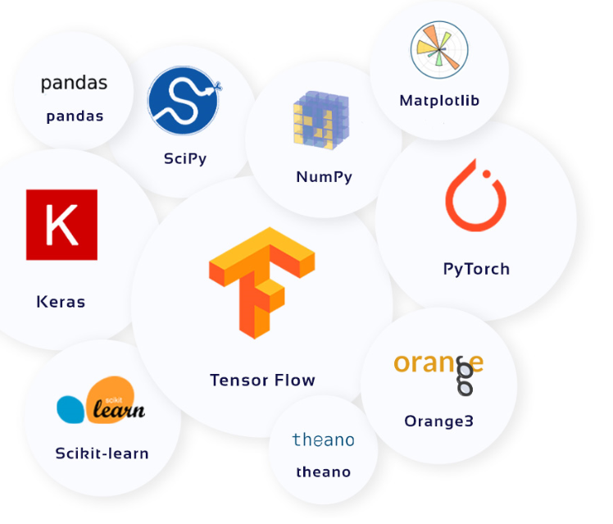
PYTHON CHO KHOA HỌC DỮ LIỆU
Một số thư viện hỗ trợ Python cho khoa học dữ liệu: Numpy, Pandas, Matplotlib, Seaborn, Scikit-Learn
Bài 5 – Một số ứng dụng của Python

Slide 14
PYTHON CHO KHOA HỌC DỮ LIỆU
Một số thư viện hỗ trợ Python cho khoa học dữ liệu: Numpy, Pandas, Matplotlib, Seaborn, Scikit-Learn
NumPy(Numerical Python): Xử lý dữ liệu và mô hình hóa. Sử dụng cho tính toán khoa học, chứa một đối tượng mảng n-chiều mạnh mẽ và cung cấp các công cụ để tích hợp C, C ++, v.v
Pandas: Xử lý dữ liệu và mô hình hóa. Sử dụng để thao tác và phân tích dữ liệu. Nó rất phù hợp với các dữ liệu khác nhau như bảng, chuỗi thời gian có thứ tự và không có thứ tự , dữ liệu ma trận, v.v.
Matplotlib là một thư viện mạnh mẽ để trực quan hóa dữ liệu bằng Python. Nó có thể được sử dụng trong các tập lệnh Python, trình bao, máy chủ ứng dụng web và các bộ công cụ GUI khác
Bài 5 – Một số ứng dụng của Python

Slide 15
PYTHON CHO KHOA HỌC DỮ LIỆU
Một số thư viện hỗ trợ Python cho khoa học dữ liệu: Numpy, Pandas, Matplotlib, Seaborn, Scikit-Learn
Seaborn là một thư viện biểu đồ thống kê bằng Python. Seaborn dựa trên Matplotlib (cho hình ảnh hóa 2D) và phục vụ như một công cụ học máy Python hữu ích, nhằm trực quan hóa các mô hình thống kê - bản đồ nhiệt và các loại trực quan khác dùng để tóm tắt dữ liệu và mô tả các phân phối tổng thể.
Scikit learning là một trong những điểm thu hút chính, trong đó bạn có thể triển khai học máy bằng Python. Đây là một thư viện miễn phí chứa các công cụ đơn giản và hiệu quả cho các mục đích phân tích và khai thác dữ liệu. Bạn có thể triển khai các thuật toán khác nhau, chẳng hạn như hồi quy logistic, thuật toán chuỗi thời gian bằng cách sử dụng scikit-learning
Bài 5 – Một số ứng dụng của Python

Slide 16
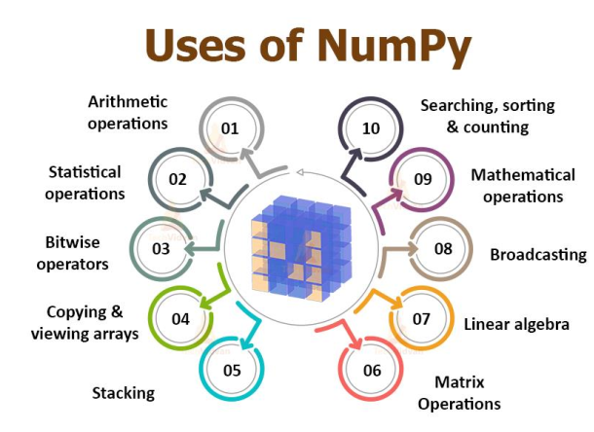
THƯ VIỆN NUMPY
NumPy là một thư viện toán học phổ biến và mạnh mẽ của Python, cho phép làm việc hiệu quả với ma trận và mảng, nó cũng bao gồm các chức năng làm việc với lĩnh vực đại số tuyến tính, biến đổi fourier.
Tại sao sử dụng Numpy?
Trong Python danh sách (list) sử dụng như mảng, tuy nhiên tốc độ chậm. NumPy cung cấp một mảng đối tượng mà nó tăng tốc xử lý gấp 50 lần mảng truyền thống.
Mảng đối tượng trong NumPy gọi là ndarray, nó cung cấp nhiều chức năng hỗ trợ làm việc với ndarray dễ dàng, các mảng sử dụng nhiều trong lĩnh vực data science, trong đó tài nguyên và tốc độ rất quan trọng.viện NumPy
Bài 5 – Một số ứng dụng của Python

Slide 17
THƯ VIỆN NUMPY
NumPy, viết tắt của Numerical Python, là một thư viện bao gồm các đối tượng mảng đa chiều và một tập hợp các quy trình để xử lý các mảng đó.
Các hoạt động sử dụng NumPy :
Thực hiện các phép toán toán học và logic trên mảng.
Các biến đổi Fourier và các quy trình để thao tác hình dạng.
Các phép toán liên quan đến đại số tuyến tính. NumPy tích hợp sẵn các hàm cho đại số tuyến tính và tạo số ngẫu nhiên.
Cài đặt: Tích hợp trong các gói Anaconda, SciPy hoặc sử dụng VS/Pycharm cài qua lệnh: pip install numpy
Sử dụng numpy: import numpy as np
Bài 5 – Một số ứng dụng của Python

Slide 18
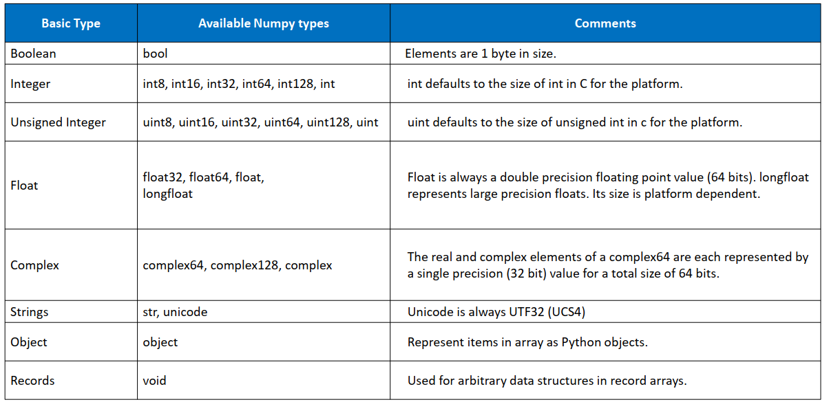
THƯ VIỆN NUMPY
Kiểu dữ liệu sử dụng Numpy?
Bài 5 – Một số ứng dụng của Python

Slide 19
THƯ VIỆN NUMPY
Sử dụng numpy tạo mảng
TT | Tạo mảng | Ý nghĩa
1 | import numpy as np x = np.empty([3,2], dtype = int) print (x) | Tạo mảng số nguyên size 3 x2
2 | x = np.zeros(5) ; print (x) | Tạo mảng 1 chiều khởi tạo giá trị =0
3 | x = np.zeros((2,2), dtype = [('x', 'i4'), ('y', 'i4')]) ; print (x) | Tạo mảng 2 chiều khởi tạo giá trị =0 [0,0,0,0,0]
4 | x = np.ones(5) ; print (x) | Tạo mảng 1 chiều khởi tạo giá trị =1 [ 1. 1. 1. 1. 1.]
5 | x = np.ones([2,2], dtype = int) print (x) | Tạo mảng 2 chiều khởi tạo giá trị =1 [[1 1] [1 1]]
6 | x = [1,2,3] ;a = np.asarray(x, dtype = float) ; print (a) | Tạo choỗi thành mảng số thực
7 | x = [(1,2,3),(4,5)]; a = np.asarray(x) | Tạo mảng từ list của tups
8 | numpy.arange(start, stop, step, dtype) | Tạo mảng từ một khoảng
Bài 5 – Một số ứng dụng của Python

Slide 20
THƯ VIỆN NUMPY
Các hàm thống kê
TT | Hàm | Ý nghĩa
1 | Hàm lượng giác: sin(), cos(), tan(),… | Tính giá trị theo radian
2 | around(a) | Làm tròn a
3 | floor(a) | Làm tròn xuống số nguyên dưới của a
4 | ceil(a) | Làm tròn lên số nguyên trên của a
5 | mod(a,b) | Lấy phần dư của phép chia
6 | real(a), imag(a) | Lấy phần thực, ảo của số phức
7 | amin() và amax() | Lấy giá trị max, min của mảng
8 | median() | Lấy Giá trị mà tại đó tách mẫu dữ liệu thành 2 nửa
9 | mean() | Tính trung bình cộng
10 | average() | Tính trung bình có trọng số
11 | std() | Tính độ lệch chuẩn
12 | var() | Tinh phương sai
Bài 5 – Một số ứng dụng của Python

Slide 21
THƯ VIỆN NUMPY
Các chức năng I/O có sẵn:
Các hàm load () và save () xử lý các tệp nhị phân / numPy (với phần mở rộng npy)
Các hàm loadtxt () và savetxt () xử lý các tệp văn bản bình thường
#lưu ra tệp nhị phân a = np.array([1,2,3,4,5]) np.save('outfile’,a)
#Đọc và in dữ liệu từ tệp nhị phân b = np.load('outfile.npy') print(b)
Bài 5 – Một số ứng dụng của Python

Slide 22
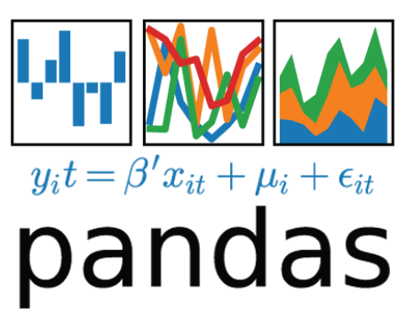
THƯ VIỆN PANDAS
Thư viện pandas trong python là một thư viện mã nguồn mở, hỗ trợ đắc lực trong thao tác dữ liệu. Nó cũng là bộ công cụ phân tích và xử lý dữ liệu mạnh mẽ của ngôn ngữ lập trình python.
Cài đặt: Tích hợp trong các gói Anaconda, SciPy hoặc sử dụng VS/Pycharm cài qua lệnh: pip install pandas
Sử dụng Pandas: import pandas as pd
Bài 5 – Một số ứng dụng của Python

Slide 23
THƯ VIỆN PANDAS
Pandas làm việc với 3 cấu trúc dữ liệu sau :
Series
DataFrame
Panel
Các cấu trúc dữ liệu này được xây dựng trên mảng Numpy, nên việc xử lý xảy ra rất nhanh.
DataFrame là vùng chứa của Series.
Panel là vùng chứa của DataFrame.
Pandas làm việc với 3 cấu trúc dữ liệu sau :
Series
DataFrame
Panel
Lưu ý - DataFrame được sử dụng rộng rãi và là một trong những cấu trúc dữ liệu quan trọng nhất. Panel được sử dụng ít hơn nhiều.
Bài 5 – Một số ứng dụng của Python

Slide 24
THƯ VIỆN PANDAS – SERIES
Cấu trúc dữ liệu Series: pandas.Series([data, index, dtype,copy)]
data: có thể là list, dictionary hoặc hằng số.
index: Giá trị index phải là duy nhất có thể băm, cùng độ dài với dữ liệu. Mặc định np.arange (n).
dtype: kiểu dữ liệu cùng data. Nếu Không, kiểu dữ liệu sẽ được tự suy ra
copy: có giá trị True/False, mặc định là False
Một series có thể được tạo bằng các đầu vào khác nhau như:
Mảng
Dict
Giá trị vô hướng hoặc hằng số7
Bài 5 – Một số ứng dụng của Python

Slide 25
THƯ VIỆN PANDAS – SERIES
Cấu trúc dữ liệu Series: pandas.Series([data, index, dtype,copy)]
Ví dụ 1 : Tạo Series rỗng
import pandas as pd
s = pd.Series() # Series rỗng
print (s)
Ví dụ 2 : Tạo Series từ mảng của Numpy
import pandas as pd
import numpy as np
data = np.array([‘lan’,’hong’,’mai’,’dao'])
s = pd.Series(data)
print (s)
Bài 5 – Một số ứng dụng của Python

Slide 26
THƯ VIỆN PANDAS – SERIES
Cấu trúc dữ liệu Series: pandas.Series([data, index, dtype,copy)]
Ví dụ 3 : Tạo Series từ dict
import pandas as pd
import numpy as np
data = {‘A' : 0., ‘B' : 1., ‘C' : 2.}
s = pd.Series(data)
print (s)
A 0.0
B 1.0
C 2.0
Ví dụ 4 : Tạo Series từ dict
import pandas as pd
import numpy as np
data = {'A' : 0, 'B' : 1, 'C' : 2}
s = pd.Series(data,index=['A','C','D','A'])
print (s)
A 1.0
C 2.0
D NaN
A 0.0
Bài 5 – Một số ứng dụng của Python

Slide 27
THƯ VIỆN PANDAS – SERIES
Cấu trúc dữ liệu Series: pandas.Series([data, index, dtype,copy)]
Ví dụ 5 : Truy xuất dữ liệu qua index
import pandas as pd
s = pd.Series([1,2,3,4,5], index = ['a','b','c','d','e'])
print (s[['a','c','d’]])
Ví dụ 6 : Truy xuất 3 phần tử cuối cùng
import pandas as pd
s = pd.Series([1,2,3,4,5],index = ['a','b','c','d','e'])
print(s[-3:])
Bài 5 – Một số ứng dụng của Python

Slide 28
THƯ VIỆN PANDAS – SERIE
Các thuộc tính và phương thức của Series
axes : Trả về danh sách các trục hàng
dtype : Trả về object
empty :Trả về True nếu series rỗng
ndim : Trả về số chiều,mặc định là 1.
size : Trả về số phần tử trong dữ liệu
values : Trả về series như ndarray
head(n) : Trả về n dòng đầu
tail(n) : Trả về n dòng cuối
s = pd.Series(np.random.randn(5)) print(s) print ("The axes are:",s.axes) print ("Is the Object empty?",s.empty) print ("The dimensions of the object:",s.ndim) print ("The size of the object:",s.size) print ("The actual data series is:",s.values) print (s.head(2)) print (s.tail(2))
Bài 5 – Một số ứng dụng của Python

Slide 29
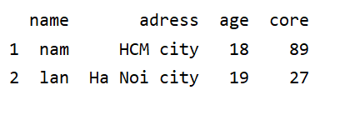
THƯ VIỆN PANDAS - DATAFRAME
Cấu trúc dữ liệu DataFrame: DataFrame([data, index, columns, dtype, copy])
Dataframe là cấu trúc dữ liệu được gắn nhãn hai chiều với các cột và hàng như bảng tính (spreadsheet) hoặc bảng (table).
Có thể tạo từ dict, list, array numpy 2 chiều
Ví dụ 1: Tạo DataFrame từ dict
data = {'name': ['nam','lan'],'adress': ['HCM city', 'Ha Noi city'],'age': [18,19],'core': [89,27]} row_labels = [1, 2] df = pd.DataFrame(data=data, index=row_labels) print(df)
Bài 5 – Một số ứng dụng của Python

Slide 30
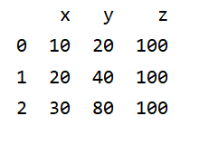
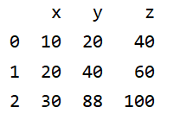
THƯ VIỆN PANDAS - DATAFRAME
Ví dụ 2: Tạo DataFrame từ list của dict
lst = [{'x': 10, 'y': 20, 'z': 100},{'x': 20, 'y': 40, 'z': 100}, {'x': 30, 'y': 80, 'z': 100}] data=pd.DataFrame(lst) print(data)
Ví dụ 3: Tạo DataFrame từ numpy array 2 chiều
arr = np.array([[10, 20, 40], [20, 40, 60], [30, 88, 100]]) df= pd.DataFrame(arr, columns=['x', 'y', 'z']) print(df)
Bài 5 – Một số ứng dụng của Python

Slide 31
THƯ VIỆN PANDAS
Ví dụ 4: Tạo DataFrame từ file
Có thể lưu và tải dữ liệu với tệp, bao gồm CSV, Excel, SQL, JSON….
Đây là một tính năng rất mạnh mẽ.
arr = np.array([[10, 20, 40],[20, 40, 60],[30, 88, 100]]) # tạo dataframe
df= pd.DataFrame(arr, columns=['x', 'y', 'z']) # lưu dataframe sang file csv
df.to_csv('data.csv’)
# đọc dữ liệu từ file csv data=pd.read_csv('data.csv', index_col=0) print(data)
Bài 5 – Một số ứng dụng của Python

Slide 32
THƯ VIỆN PANDAS
Các thuộc tính và phương thức của DataFrame
T : Chuyển đổi các hàng và cột.
axes: Trả về danh sách có trục hàng và trục cột duy nhất
dtypes: Kiểu dữ liệu của object
empty: True nếu NDFrame hoàn toàn trống [không có mục]; nếu bất kỳ trục nào có độ dài bằng 0.
ndim: Số chiều của axes / array
shape: Trả về giá trị đại diện cho kích thước của DataFrame.
size: Số phần tử của NDFrame
values: Đại diện numpy của NDFrame
head(): Trả về n dòng đầu
tail(): Trả về n dòng cuối
Bài 5 – Một số ứng dụng của Python

Slide 33
THƯ VIỆN PANDAS
Ví dụ 5: DataFrame
data = {'name': ['nam','lan'],'adress': ['HCM city', 'Ha Noi city'],'age': [18, 19],'core': [89,27]} row_labels = [1, 2] df = pd.DataFrame(data=data, index=row_labels) print(df)
print(df.head(2) #hiển thị 2 dòng đầu
print(df.tail(3) #hiển thị 3 dòng cuối
print(df['age’]) #hiển thị nội dung cột
Bài 5 – Một số ứng dụng của Python

Slide 34
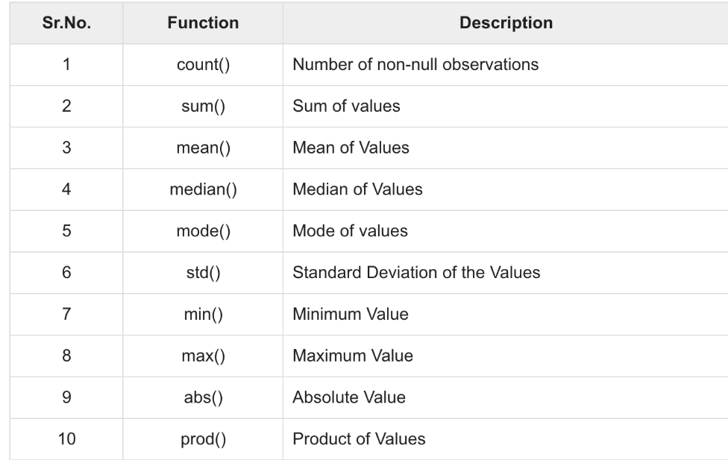
THƯ VIỆN PANDAS
Các hàm thống kê của DataFrame
Bài 5 – Một số ứng dụng của Python

Slide 35
THƯ VIỆN PANDAS
Panel: được sử dụng không nhiều, nhưng vẫn quan trọng đối với dữ liệu 3 chiều.
Panel Các panel data được lấy từ kinh tế lượng và chịu trách nhiệm một phần về cái tên pandas: pan(el)-da(ta)-s.
Tên của 3 trục này nhằm tạo ra một số ý nghĩa ngữ nghĩa để mô tả các hoạt động liên quan đến panel data, và đặc biệt là phân tích các bảng dữ liệu kinh tế lượng.
Tên của 3 trục được dùng để đưa ra một số ý nghĩa ngữ nghĩa để mô tả các hoạt động liên quan đến panel data. chúng là –
Items – trục 0, mỗi item tương ứng với một dataframe chứa bên trong.
major_axis - trục 1, đó là chỉ mục (hàng) của mỗi dataframe.
minor_axis - trục 2, đó là các cột của mỗi dataframe.
Bài 5 – Một số ứng dụng của Python

Slide 36
THƯ VIỆN MATPLOTLID
Matplotlib là một thư viện vẽ đồ thị cho Python được sử dụng cùng với NumPy để cung cấp môi trường thay thế nguồn mở hiệu quả cho MatLab và cũng có thể được sử dụng với các bộ công cụ đồ họa như PyQt và wxPython.
Module được sử dụng nhiều nhất của Matplotib là Pyplot được sử dụng để vẽ dữ liệu 2D.
Cài đặt Matplotlib:
- Tích hợp trong gói Anaconda. Nếu sử dụng VS Code/Pycharm cài đặt qua lệnh: pip install matplotlib
Sử dụng matplotlib: import matplotlib.pyplot as plt
Hiện thị ô output sử dụng Jupiter notebook: %matplotlib inline.
Nếu sử dụng trình soạn thảo khác, bạn sẽ sử dụng: plt.show ()
Bài 5 – Một số ứng dụng của Python

Slide 37
THƯ VIỆN MATPLOTLID
Sử dụng plot vẽ đồ thị đường thẳng
Chức năng: Vẽ đồ thị tuyến tính trong không gian 2 chiều.
Cú pháp lệnh:
plot(x,y)
plot(x,y,’linetype’)
Giải thích:
x,y: vẽ giá trị x theo giá trị y.
linetype: kiểu phần tử tạo nên nét vẽ gồm 3 thành phần: nét vẽ, màu sắc, loại điểm
Bài 5 – Một số ứng dụng của Python

Slide 38
THƯ VIỆN MATPLOTLID
Sử dụng plot vẽ đồ thị đường thẳng
Ký tự chỉ màu sắc
Ký tự | Màu
y | Vàng
m | Đỏ tươi
c | Lơ
r | Đỏ
g | Lục
b | Lam
w | Trắng
k | Đen
Ký tự chỉ nét vẽ của đồ thị
Ký tự | Loại nét vẽ
- | Đường liền nét
: | Đường chấm chấm
-. | Đường gạch chấm
-- | Đường nét đứt đoạn
Ký tự chỉ loại điểm đánh dấu: ., o, x, +, *
Bài 5 – Một số ứng dụng của Python

Slide 39
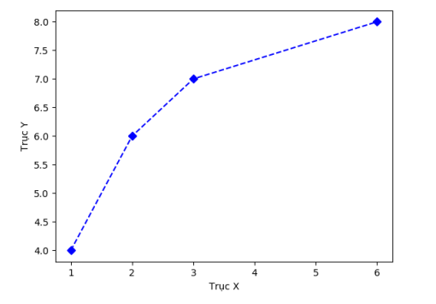
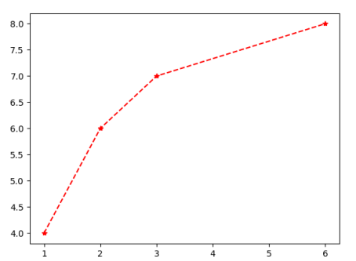
THƯ VIỆN MATPLOTLID
Ví dụ 1: Vẽ đồ thị đường thẳng
# vẽ biểu đồ đường thẳng màu xanh (b) đỉnh thoi, nét - plt.plot([1,2,3,6],[4,6,7,8],'bD--') # chỉ ra tên trục plt.xlabel('Trục X') plt.ylabel('Trục Y') plt.show()
import matplotlib.pyplot as plt # vẽ biểu đồ đường thẳng màu đỏ (r) đỉnh *, nét - plt.plot([1,2,3,6],[4,6,7,8],'r*--') plt.show()
Bài 5 – Một số ứng dụng của Python

Slide 40
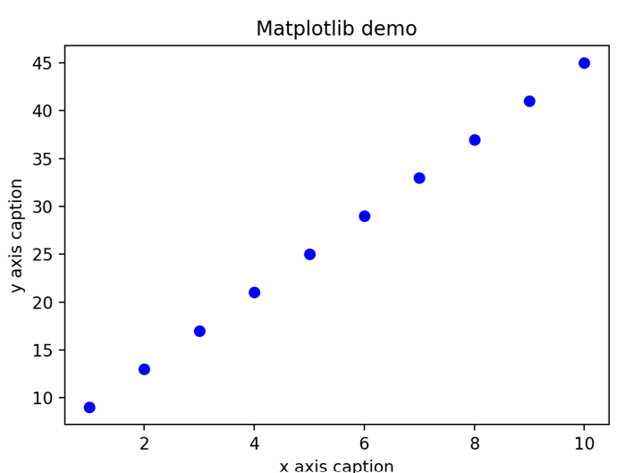
THƯ VIỆN MATPLOTLID
Ví dụ 1: Vẽ đồ thị đường thẳng
import numpy as np from matplotlib.pyplot import ylabel, plot, show, xlabel, title x = np.arange(1,11) y = 4 * x + 5 title("Matplotlib demo") xlabel("x axis caption") ylabel("y axis caption") plot(x, y,'ob’)
show()
Bài 5 – Một số ứng dụng của Python

Slide 41
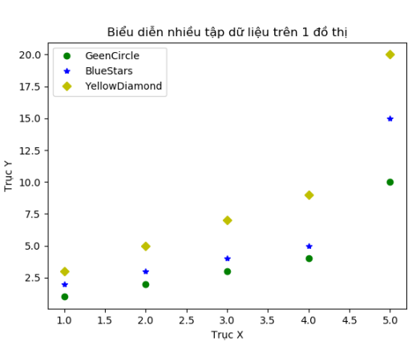
THƯ VIỆN MATPLOTLID
Ví dụ 1: Vẽ đồ thị đường thẳng
import matplotlib.pyplot as plt # biểu diễn nhiều tập dữ liệu trên 1 biểu đồ plt.plot([1,2,3,4,5],[1,2,3,4,10],'go',label='GeenCircle') plt.plot([1,2,3,4,5],[2,3,4,5,15],'b*',label='BlueStars') plt.plot([1,2,3,4,5],[3,5,7,9,20],'yD',label='YellowDiamond') plt.title('Biểu diễn nhiều tập dữ liệu trên 1 đồ thị') plt.ylabel('Trục Y') plt.xlabel('Trục X') # hiển thị chú thích plt.legend(loc='best') plt.show()
Bài 5 – Một số ứng dụng của Python

Slide 42
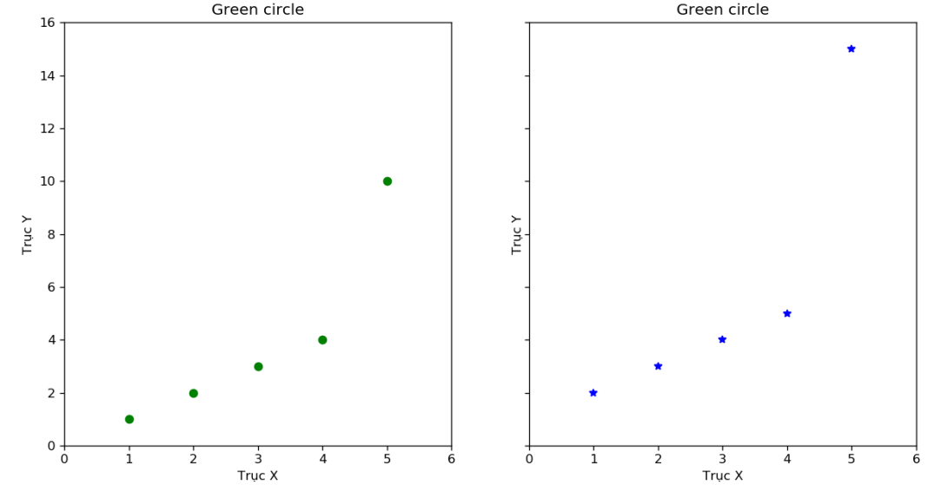
THƯ VIỆN MATPLOTLID
Ví dụ 1: Vẽ đồ thị đường thẳng
vẽ 2 biểu đồ cạnh nhau (mục đích so sánh) - gộp 2 biểu đồ thành 1 hình với phương thức subplots - nrows (số hàng), ncols (số cột), figsize tỉ lệ trục x=12, y=6 - sharey =True (chia sẻ giá trị trục y trên 2 biểu đồ) - dpi độ phân giải
Bài 5 – Một số ứng dụng của Python

Slide 43
THƯ VIỆN MATPLOTLID
Ví dụ 1: Vẽ đồ thị đường thẳng
import matplotlib.pyplot as plt fig,(ax1, ax2)=plt.subplots(nrows=1,ncols=2,figsize=(12,6),sharey=True, dpi=120) ax1.plot([1,2,3,4,5],[1,2,3,4,10],'go') ax2.plot([1,2,3,4,5],[2,3,4,5,15],'b*') # gán thông số cho biểu đồ 1 , xlim là độ dài trục x,xlim độ dài trục y ax1.set(title='Green circle',xlabel='Trục X',ylabel='Trục Y',xlim=(0,6),ylim=(0,16)) # gán thông số cho biểu đồ 2 ax2.set(title='Green circle',xlabel='Trục X',ylabel='Trục Y',xlim=(0,6),ylim=(0,16)) plt.show()
Bài 5 – Một số ứng dụng của Python

Slide 44
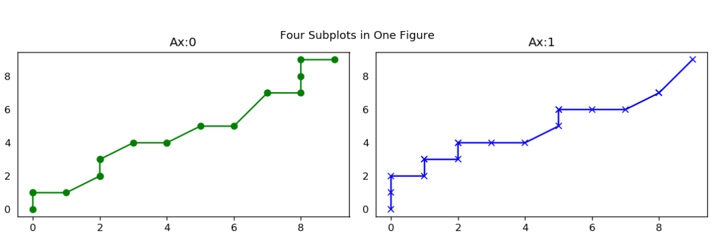
THƯ VIỆN MATPLOTLID
Ví dụ 1: Vẽ đồ thị đường thẳng
Bài 5 – Một số ứng dụng của Python

Slide 45
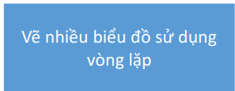
THƯ VIỆN MATPLOTLID
Ví dụ 1: Vẽ đồ thị đường thẳng
import numpy as np from numpy.random import seed,randint seed(100) # tạo subplot fig, axes=plt.subplots(1,2,figsize=(10,3),sharex=True,dpi=120) # khai báo màu colors={0:'g',1:'b',2:'r',3:'y'} markers={0:'o',1:'x',2:'*',3:'p'} # vẽ hình trên mỗi trục for i, ax in enumerate(axes.ravel()): ax.plot(sorted(randint(0,10,20)),sorted(randint(0,10,20)),marker=markers[i],color=colors[i]) ax.set_title('Ax:'+str(i)) ax.yaxis.set_ticks_position('none') plt.suptitle('Four Subplots in One Figure',verticalalignment='top',fontsize=11) plt.tight_layout() plt.show()
Bài 5 – Một số ứng dụng của Python

Slide 46
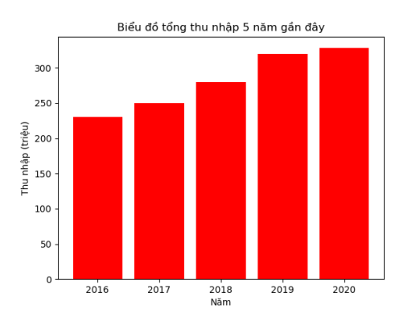
THƯ VIỆN MATPLOTLID
Ví dụ 2: Vẽ đồ thị thanh (bar)
import matplotlib.pyplot as plt # dữ liệu cột years=[2016,2017,2018,2019,2020] # dữ liệu dòng total_income=[230,250,280,320,328] # vẽ biểu đồ thanh màu đỏ plt.bar(years,total_income,color='red') plt.title('Biểu đồ tổng thu nhập 5 năm gần đây') plt.xlabel('Năm') plt.ylabel('Thu nhập (triệu)') plt.show()
Bài 5 – Một số ứng dụng của Python

Slide 47
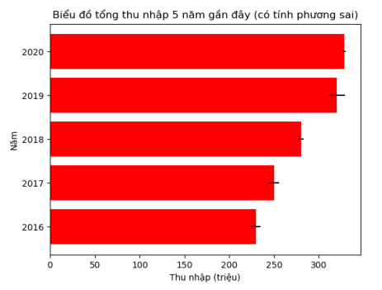
THƯ VIỆN MATPLOTLID
Ví dụ 2: Vẽ đồ thị thanh (barh)
import matplotlib.pyplot as plt # dữ liệu cột years=[2016,2017,2018,2019,2020] # dữ liệu dòng total_income=[230,250,280,320,328] # phương sai variance=[5,6,3,9,2] # vẽ biểu đồ thanh màu đỏ plt.barh(years,total_income,xerr=variance,color='red') plt.title('Biểu đồ tổng thu nhập 5 năm gần đây, có tính phương sai') plt.ylabel('Năm') plt.xlabel('Thu nhập (triệu)') plt.show()
Bài 5 – Một số ứng dụng của Python

Slide 48
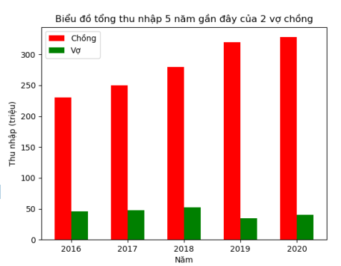
THƯ VIỆN MATPLOTLID
Ví dụ 2: Vẽ đồ thị nhiều thanh
# dữ liệu làm nhãn years=['2016','2017','2018','2019','2020'] index=np.arange(5) width=0.3 # dữ liệu dòng total_incomec=[230,250,280,320,328] total_incomev=[46,48,52,35,40] # vẽ biểu đồ thanh màu đỏ plt.bar(index,total_incomec,width,color='red',label='Chồng') plt.bar(index+width,total_incomev,width,color='green',label='Vợ') # thiết lập nhãn cho trục x, y, tiêu đề plt.title('Biểu đồ tổng thu nhập 5 năm gần đây của 2 vợ chồng') plt.xlabel('Năm') plt.ylabel('Thu nhập (triệu)') # thiết lập đánh dấu cho trục x plt.xticks(index+width/2,years) plt.legend(loc='best') plt.show()
Bài 5 – Một số ứng dụng của Python

Slide 49
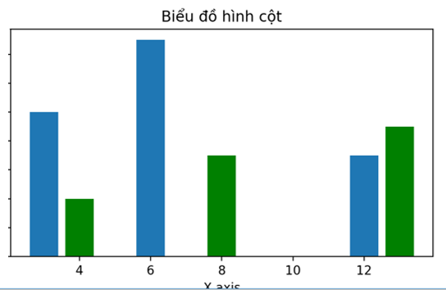
THƯ VIỆN MATPLOTLID
Ví dụ 2: Vẽ đồ thị hình cột.
import matplotlib.pyplot as plt
import numpy as np x = [3,6,12] y = [10,15,7] x2 = [4,8,13] y2 = [4,7,9] plt.bar(x, y, align = 'center') plt.bar(x2, y2, color = 'g', align = 'center') plt.title('Biểu đồ hình cột') plt.ylabel('Y axis') plt.xlabel('X axis') plt.show()
Bài 5 – Một số ứng dụng của Python

Slide 50
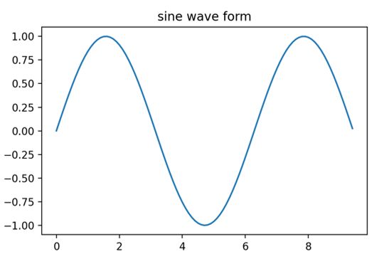
THƯ VIỆN MATPLOTLID
Ví dụ 3: Vẽ hình biểu đồ hình sin
import numpy as np from matplotlib.pyplot import plot, show, title x = np.arange(0, 3 * np.pi, 0.1) y = np.sin(x) title("sine wave form") plot(x, y) show()
Bài 5 – Một số ứng dụng của Python

Slide 51
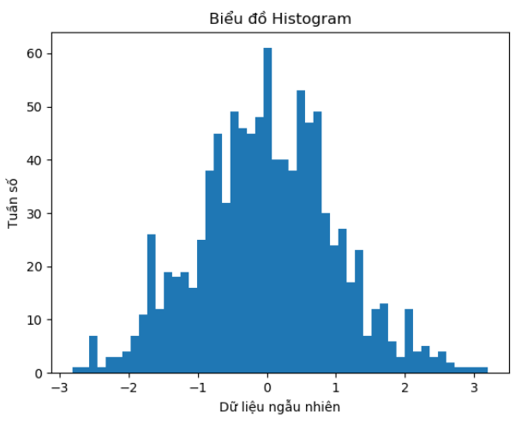
THƯ VIỆN MATPLOTLID
Ví dụ 4: Vẽ biểu đồ histogram
import matplotlib.pyplot as plt
import numpy as np
# tạo bộ dữ liệu đầu ngẫu nhiên 1000 điểm vào x=np.random.randn(1000) # thiết lập tiêu đề, nhãn x,y plt.title('Biểu đồ Histogram') plt.xlabel('Dữ liệu ngẫu nhiên') plt.ylabel("Tuần số") # vẽ biểu đồ theo tần số với dữ liệu chia làm 50 tầng bằng nhau plt.hist(x,50) plt.show()
Bài 5 – Một số ứng dụng của Python

Slide 52
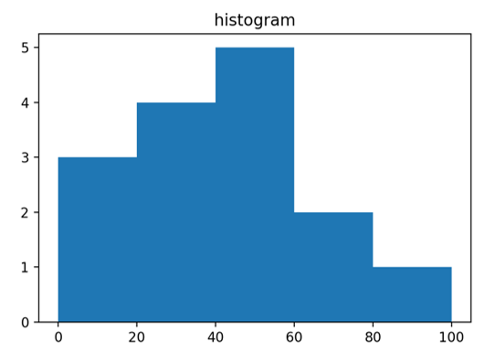
THƯ VIỆN MATPLOTLID
Ví dụ 4: Vẽ biểu đồ histogram
a = np.array([22,87,5,43,56,73,55,54,11,20,51,5,79,31,27]) hist(a, bins = [0,20,40,60,80,100]) hist,bins = np.histogram(a,bins = [0,20,40,60,80,100]) print (hist) print (bins) title("histogram") show()
Bài 5 – Một số ứng dụng của Python

Slide 53
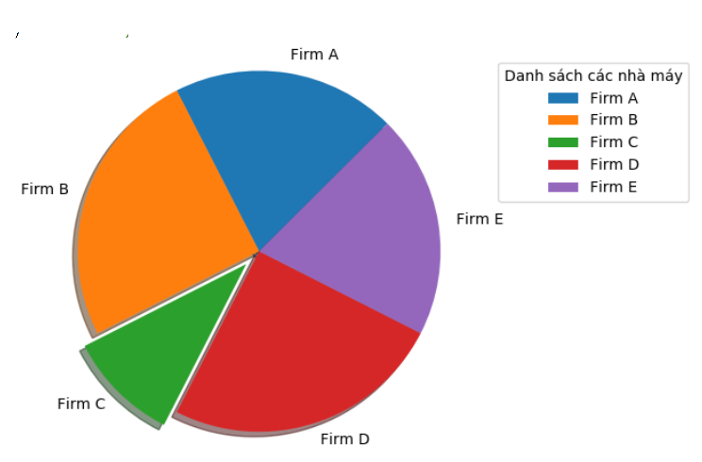
THƯ VIỆN MATPLOTLID
Ví dụ 5: Vẽ biểu đồ hình tròn
# khai báo danh sách nhãn firms=['Firm A','Firm B','Firm C','Firm D','Firm E'] # khai báo dữ liệu volumns=[20,25,10,25,20] # khai báo danh sách pie sẽ tách rời ra explode=[0,0,0.1,0,0]
# vẽ plt.pie(volumns,explode=explode,labels=firms,shadow=True,startangle=45) plt.axis('equal') plt.legend(title='Danh sách các nhà máy',loc='best') plt.show()
Bài 5 – Một số ứng dụng của Python

Slide 54
THƯ VIỆN SKLEARN LEARNING
Scikit learning là một thư viện được sử dụng để thực hiện học máy bằng Python. Scikit learning là một thư viện mã nguồn mở được cấp phép theo BSD và có thể tái sử dụng trong nhiều ngữ cảnh khác nhau, khuyến khích sử dụng trong học thuật và thương mại.
Scikit-learning cung cấp các thuật toán máy học có giám sát và không giám sát và thuật toán bán giám sát
Linear Regression, Random Forest, Logistic-Regression, KNN (K-Nearest-Neighbors), SVM (Support-Vector-Machines), K-Means-Clustering và một số thuật toán khác.
Ngoài ra, nó cũng chứa các gói sau:
NumPy
Matplotlib
SciPy (Python khoa học)
Bài 5 – Một số ứng dụng của Python

Slide 55
MỘT SỐ THUẬT TOÁN HỌC MÁY PHỔ BIẾN
Hồi quy tuyến tính
Hồi quy logistic
Máy vectơ hỗ trợ (SVM)
Naive Bayes
K - láng giềng gần nhất (KNN)
K - Means Clustering
Bài 5 – Một số ứng dụng của Python

Slide 56
MỘT SỐ THUẬT TOÁN HỌC MÁY PHỔ BIẾN
Hồi quy tuyến tính
Hồi quy tuyến tính đơn giản - Một thuật toán hồi quy tuyến tính được gọi là hồi quy tuyến tính đơn giản nếu nó chỉ có một biến độc lập.
Hồi quy đa tuyến tính - Một thuật toán hồi quy tuyến tính được gọi là hồi quy nhiều tuyến tính nếu nó có nhiều hơn một biến độc lập.
Hồi quy tuyến tính chủ yếu được sử dụng để ước tính các giá trị thực dựa trên (các) biến liên tục.
Bài 5 – Một số ứng dụng của Python

Slide 57
MỘT SỐ THUẬT TOÁN HỌC MÁY PHỔ BIẾN
Ví dụ: Hồi quy tuyến tính
Sử dụng ứng dụng Grab để đặt 1 chuyến đi từ nhà tôi đến Bờ Hồ Hoàn Kiếm dài 5km nhưng xui thay ứng dụng này mất khả năng tính toán thành tiền và bác xe ôm đen đủi không thể biết được số tiền chính xác mà tôi cần phải trả.
Truy cập được vào lịch sử các chuyến đi của mình như bảng bên dưới, liệu rằng dựa trên những thông tin này tôi có thể tính được số tiền mà tôi cần trả cho 5km ngày hôm nay?
Bài 5 – Một số ứng dụng của Python

Slide 58
MỘT SỐ THUẬT TOÁN HỌC MÁY PHỔ BIẾN
Ví dụ: Hồi quy tuyến tính
Giả sử Số KM tôi đi và số tiền cần trả Grab phụ thuộc tuyến tính vào nhau, tức là số KM tăng thì số tiền cần trả Grab tăng hoặc số KM giảm thì số tiền cần trả Grab giảm, tôi có thể tìm ra được 1 hàm biểu thị được mối quan hệ giữa 2 đại lượng này không? Câu trả lời là Có.
Đặt: - X là số Km tôi đi - Y là số tiền cần trả Grab
Y= aX + b.
Bài toán quy về: Với X và Y cho trước trên bảng trên, tìm 2 tham số a và b.
Số Km (Km) | Số tiền cần trả (1000 VND)
2 | 13
7 | 35
9 | 41
3 | 19
10 | 45
6 | 28
1 | 10
8 | 55
Bài 5 – Một số ứng dụng của Python

Slide 59
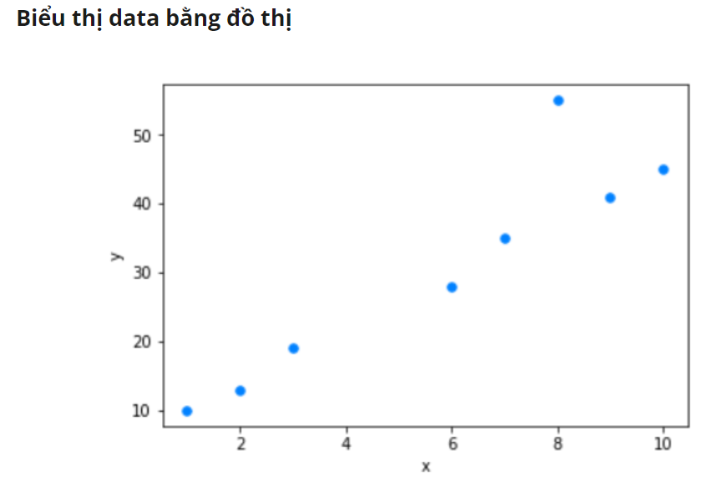
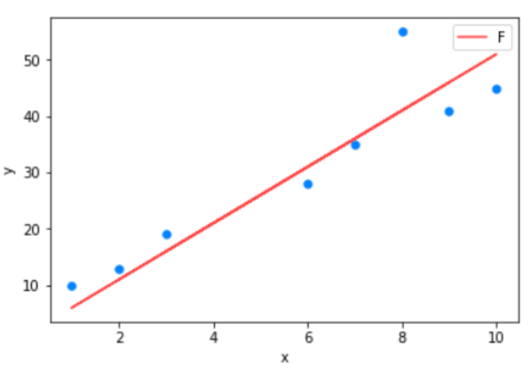
MỘT SỐ THUẬT TOÁN HỌC MÁY PHỔ BIẾN
Y= aX + b. Chú ý X và Y đều là ma trận/vector.
Bài 5 – Một số ứng dụng của Python

Slide 60
MỘT SỐ THUẬT TOÁN HỌC MÁY PHỔ BIẾN
2. Hồi quy logistic
Nó là một thuật toán phân loại và còn được gọi là hồi quy logit
Về cơ bản hồi quy logistic là một thuật toán phân loại được sử dụng để ước tính các giá trị rời rạc như 0 hoặc 1, đúng hoặc sai, có hoặc không dựa trên một tập hợp các biến độc lập nhất định. Về cơ bản, dự đoán xác suất do đó đầu ra của nó nằm trong khoảng từ 0 đến 1
Ví dụ 1:
Một bác sĩ phân loại khối u là ác tính hoặc lành tính.
Giao dịch ngân hàng có thể là gian lận hoặc giả mạo.
Hay huấn luyện máy móc giải quyết vấn đề phân loại Ứng dụng thư tín email trên máy tính thư đến là “thư rác” hoặc “không phải thư rác” và nó thực hiện điều đó với độ chính xác khá lớn
Bài 5 – Một số ứng dụng của Python

Slide 61
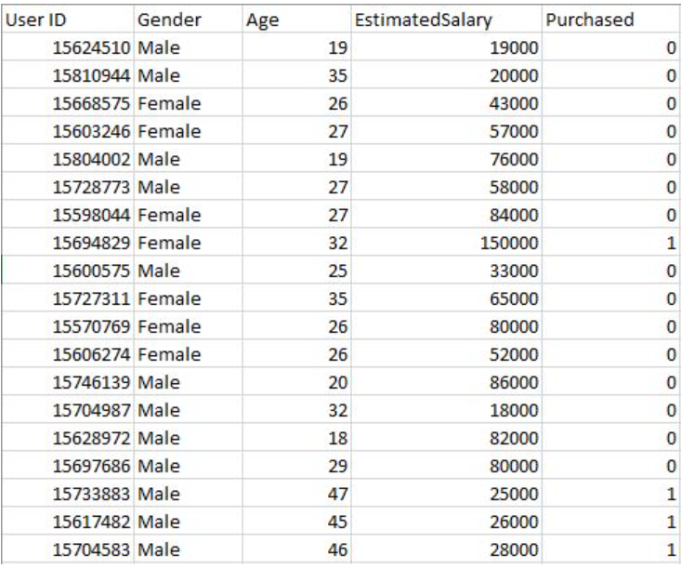
MỘT SỐ THUẬT TOÁN HỌC MÁY PHỔ BIẾN
2. Hồi quy logistic
Ví dụ 2: Cơ sở dữ liệu người dùng – Tập dữ liệu này chứa thông tin của người dùng từ cơ sở dữ liệu công ty: chứa thông tin về UserID, Giới tính, Tuổi, Ước tính giá trị, Đã mua. Sử dụng tập dữ liệu này để dự đoán rằng người dùng có mua sản phẩm mới ra mắt của công ty hay không?
Dữ liệu file Data
Hãy tạo mô hình Hồi quy logistic,
dự đoán liệu người dùng có mua sản phẩm hay không.
Bài 5 – Một số ứng dụng của Python

Slide 62
MỘT SỐ THUẬT TOÁN HỌC MÁY PHỔ BIẾN
3. Máy vectơ hỗ trợ (SVM)
Được sử dụng cho cả vấn đề phân loại và hồi quy. Nhưng chủ yếu nó được sử dụng cho các bài toán phân loại.
Khái niệm chính của SVM là vẽ mỗi mục dữ liệu dưới dạng một điểm trong không gian n chiều với giá trị của mỗi đối tượng là giá trị của một tọa độ cụ thể.
Điều kiện tiên quyết phải biết: Numpy, Pandas, matplot-lib, scikit-learning
Bài 5 – Một số ứng dụng của Python

Slide 63
MỘT SỐ THUẬT TOÁN HỌC MÁY PHỔ BIẾN
4. Naive Bayes
Nó cũng là một kỹ thuật phân loại. Logic đằng sau kỹ thuật phân loại này là sử dụng định lý Bayes để xây dựng các bộ phân loại.
Giả định là các yếu tố dự đoán là độc lập. Nói một cách đơn giản, nó giả định rằng sự hiện diện của một đối tượng cụ thể trong một lớp không liên quan đến sự hiện diện của bất kỳ đối tượng địa lý nào khác.
Dưới đây là phương trình cho định lý Bayes. Mô hình Naive Bayes rất dễ xây dựng và đặc biệt hữu ích cho các tập dữ liệu lớn
Ví dụ: Hãy xem xét một tập dữ liệu hư cấu mô tả các điều kiện thời tiết để chơi gôn. Với điều kiện thời tiết, mỗi bộ phân loại các điều kiện là phù hợp (“Có”) hoặc không phù hợp (“Không”) để đánh gôn.
Bài 5 – Một số ứng dụng của Python

Slide 64
MỘT SỐ THUẬT TOÁN HỌC MÁY PHỔ BIẾN
5. K - láng giềng gần nhất (KNN)
Được sử dụng để phân loại và hồi quy các vấn đề. Nó được sử dụng rộng rãi để giải quyết các vấn đề phân loại.
Khái niệm chính của thuật toán này là nó được sử dụng để lưu trữ tất cả các trường hợp có sẵn và phân loại các trường hợp mới theo đa số phiếu bầu của k hàng xóm của nó. Sau đó, trường hợp được gán cho lớp phổ biến nhất trong số các hàng xóm K gần nhất của nó, được đo bằng hàm khoảng cách.
Hàm khoảng cách có thể là khoảng cách Euclidean, Minkowski và Hamming.
Bài 5 – Một số ứng dụng của Python

Slide 65
MỘT SỐ THUẬT TOÁN HỌC MÁY PHỔ BIẾN
5. K - láng giềng gần nhất (KNN)
Hãy xem xét những điều sau để sử dụng KNN
Về mặt tính toán KNN đắt hơn các thuật toán khác được sử dụng cho các bài toán phân loại.
Việc chuẩn hóa các biến cần thiết, nếu không, các biến phạm vi cao hơn có thể làm sai lệch nó.
Trong KNN, chúng ta cần làm việc ở giai đoạn tiền xử lý như loại bỏ nhiễu.
Ví dụ: Giả sử một nhóm triển khai dịch vụ Quản Lý Ca ở thị trường Việt Nam hiện tại có hai vị trí là Sale và Tech. Hai vị trí này được đánh số điểm "Kỹ thuật" và "Kỹ năng mềm" khác nhau, từ những số điểm tôi sẽ gắn nhãn cho từng thành viên
Bài 5 – Một số ứng dụng của Python

Slide 66
MỘT SỐ THUẬT TOÁN HỌC MÁY PHỔ BIẾN
6. K - Means Clustering
Được sử dụng để giải quyết các vấn đề phân cụm.
Về cơ bản nó là một kiểu học tập không có giám sát. Logic chính của thuật toán phân cụm K-Means là phân loại tập dữ liệu thông qua một số cụm.
Các bước sau để tạo cụm bằng K-means –clustering
K-mean chọn k số điểm cho mỗi cụm được gọi là trung tâm.
Mỗi điểm dữ liệu tạo thành một cụm với các tâm gần nhất, tức là k cụm.
Tìm ra các trọng tâm của mỗi cụm dựa trên các thành viên cụm hiện có.
Lặp lại các bước này cho đến khi sự hội tụ xảy ra.
Điều kiện tiên quyết: Numpy, OpenCV, matplot-lib
Ví dụ: Xác định Dữ liệu Ung thư; Dự đoán Kết quả Học tập của Học sinh; Dự đoán Hoạt động Ma túy.
Bài 5 – Một số ứng dụng của Python

Slide 67
ĐỀ MÔ ỨNG DỤNG 1
Python còn dùng để phân tích dữ liệu được lưu trữ trong file excel hoặc csv và nhiều loại file dữ liệu khác
Giả sử bài toán đặt ra như sau:
Sinh viên khi ra trường thường thắc mắc về đề xuất mức lương bao nhiêu là hợp lý:
- Nếu cao quá thì sẽ khó được nhà tuyển dụng chấp nhận và mất luôn cơ hội làm việc,
- Nếu thấp quá thì sẽ thiệt thòi.
Để giúp trả lời câu hỏi này, chúng ta sẽ phân tích thông tin dựa trên dữ liệu khảo sát mức lương của nhân viên có kinh nghiệm từ 0-10 năm của một số ngành. Các thông tin được thu thập bao gồm:
SoNamKN: Số năm kinh nghiệm
NganhNghe: ngành nghề
Luong: Lương (triệu)
Bài 5 – Một số ứng dụng của Python

Slide 68
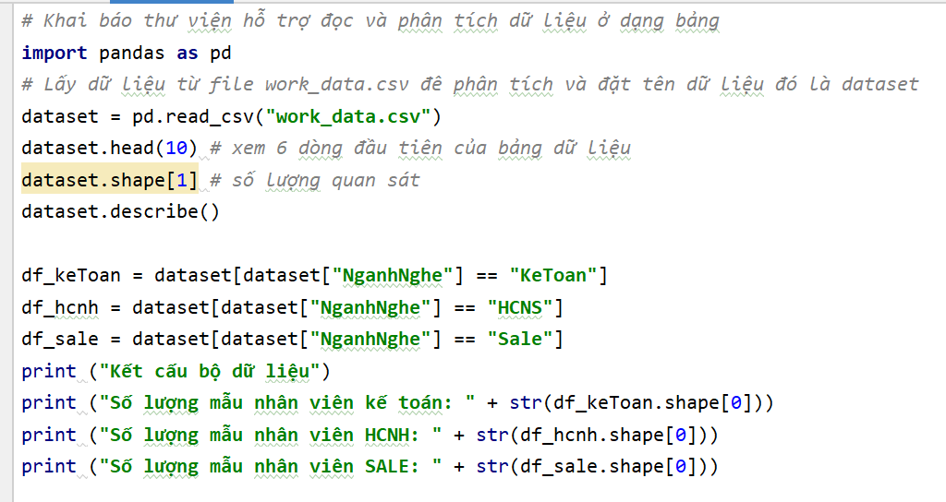
ĐỀ MÔ ỨNG DỤNG 1
Bài 5 – Một số ứng dụng của Python

Slide 69
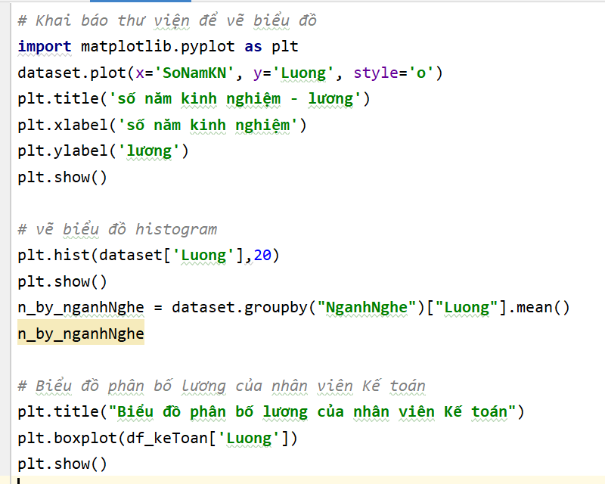
ĐỀ MÔ ỨNG DỤNG 1
Bài 5 – Một số ứng dụng của Python

Slide 70
ĐỀ MÔ ỨNG DỤNG 1
CHI TIẾT BÀI TOÁN 1
Bài 5 – Một số ứng dụng của Python

Slide 71
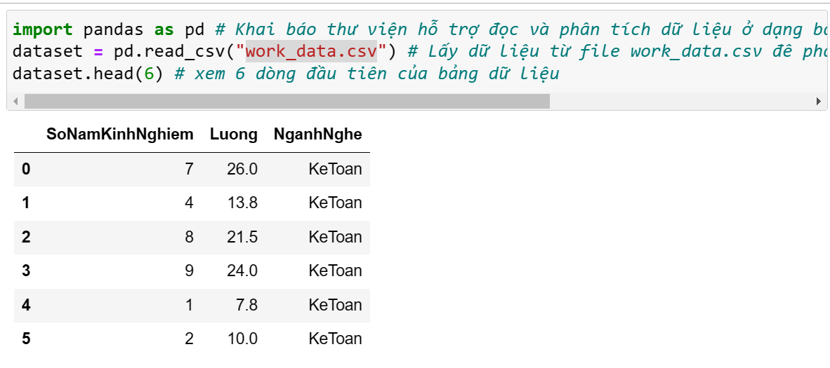
ĐỀ MÔ ỨNG DỤNG 1
Đọc dữ liệu vào biến dataset từ file “work_data.csv”: dataset = pd.read_csv("work_data.csv")
Xem 6 dòng đầu tiên của bảng dữ liệu: dataset.head(6)
Bài 5 – Một số ứng dụng của Python

Slide 72
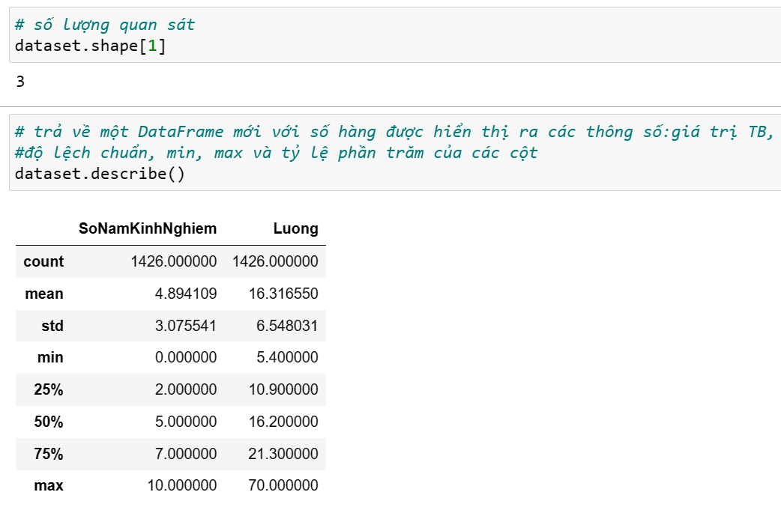
ĐỀ MÔ ỨNG DỤNG 1
# số lượng quan sát
dataset.shape[1]
# trả về một DataFrame mới với số hàng được hiển thị ra các thông số:giá trị TB, độ lệch chuẩn, min, max và tỷ lệ phần trăm của các cột
dataset.describe()
Bài 5 – Một số ứng dụng của Python

Slide 73
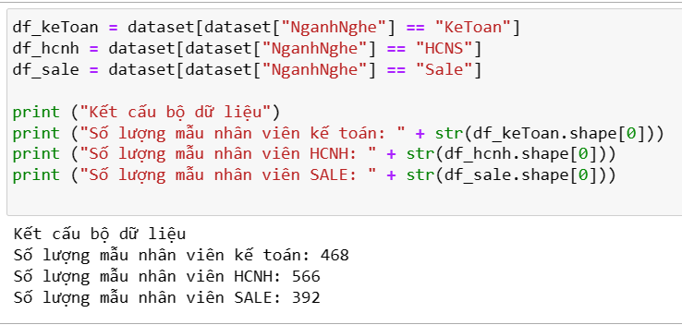
ĐỀ MÔ ỨNG DỤNG 1
Xem kết cấu bộ dữ liệu
Bài 5 – Một số ứng dụng của Python

Slide 74
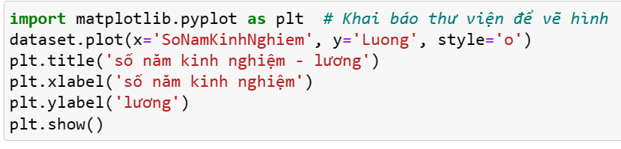
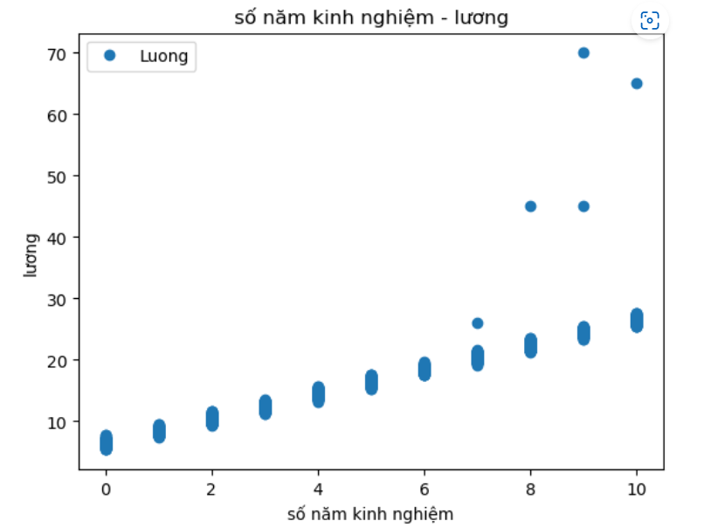
ĐỀ MÔ ỨNG DỤNG 1
Vẽ biểu đồ theo số năm kinh nghiệm và lương
Bài 5 – Một số ứng dụng của Python

Slide 75
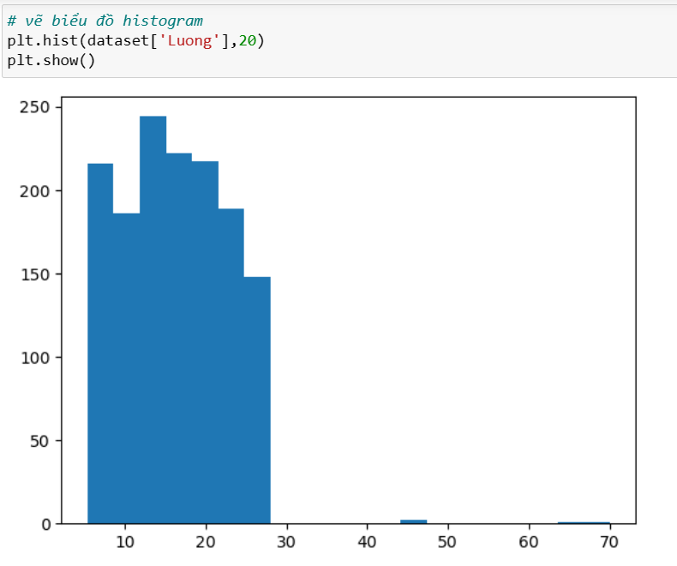
ĐỀ MÔ ỨNG DỤNG 1
Vẽ biểu đồ theo lương
Bài 5 – Một số ứng dụng của Python

Slide 76
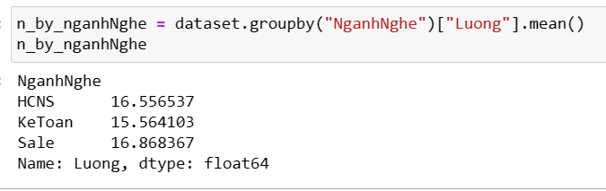
ĐỀ MÔ ỨNG DỤNG 1
Tính trung bình lương theo ngành nghề
Bài 5 – Một số ứng dụng của Python

Slide 77
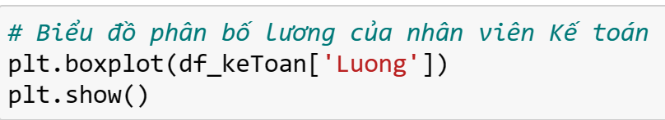
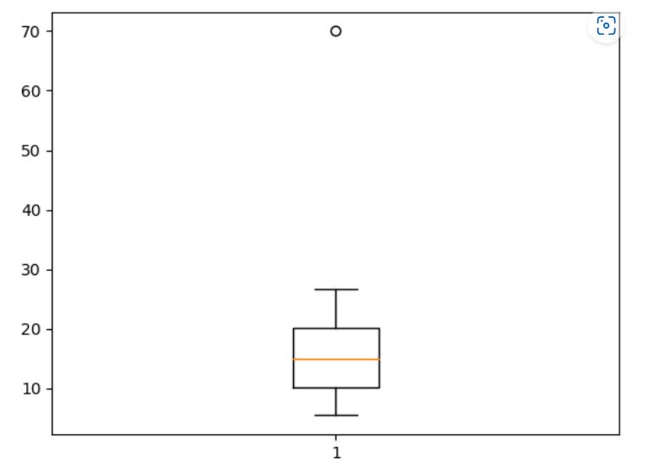
ĐỀ MÔ ỨNG DỤNG 1
Vẽ đồ thị phân bổ lương nhân viên kế toán
Bài 5 – Một số ứng dụng của Python

Slide 78
ĐỀ MÔ ỨNG DỤNG 2
Xây dựng model dự đoán tiền lương theo số năm kinh nghiệm theo dữ liệu đã phân tích trong ứng dụng 1
Các bước thực hiện:
Huấn luyện mô hình sử dụng mô hình hồi qui tuyến tính
Đánh giá tính chính xác của mô hình
Lưu mô hình
Sử dụng mô hình
Bài 5 – Một số ứng dụng của Python

Slide 79
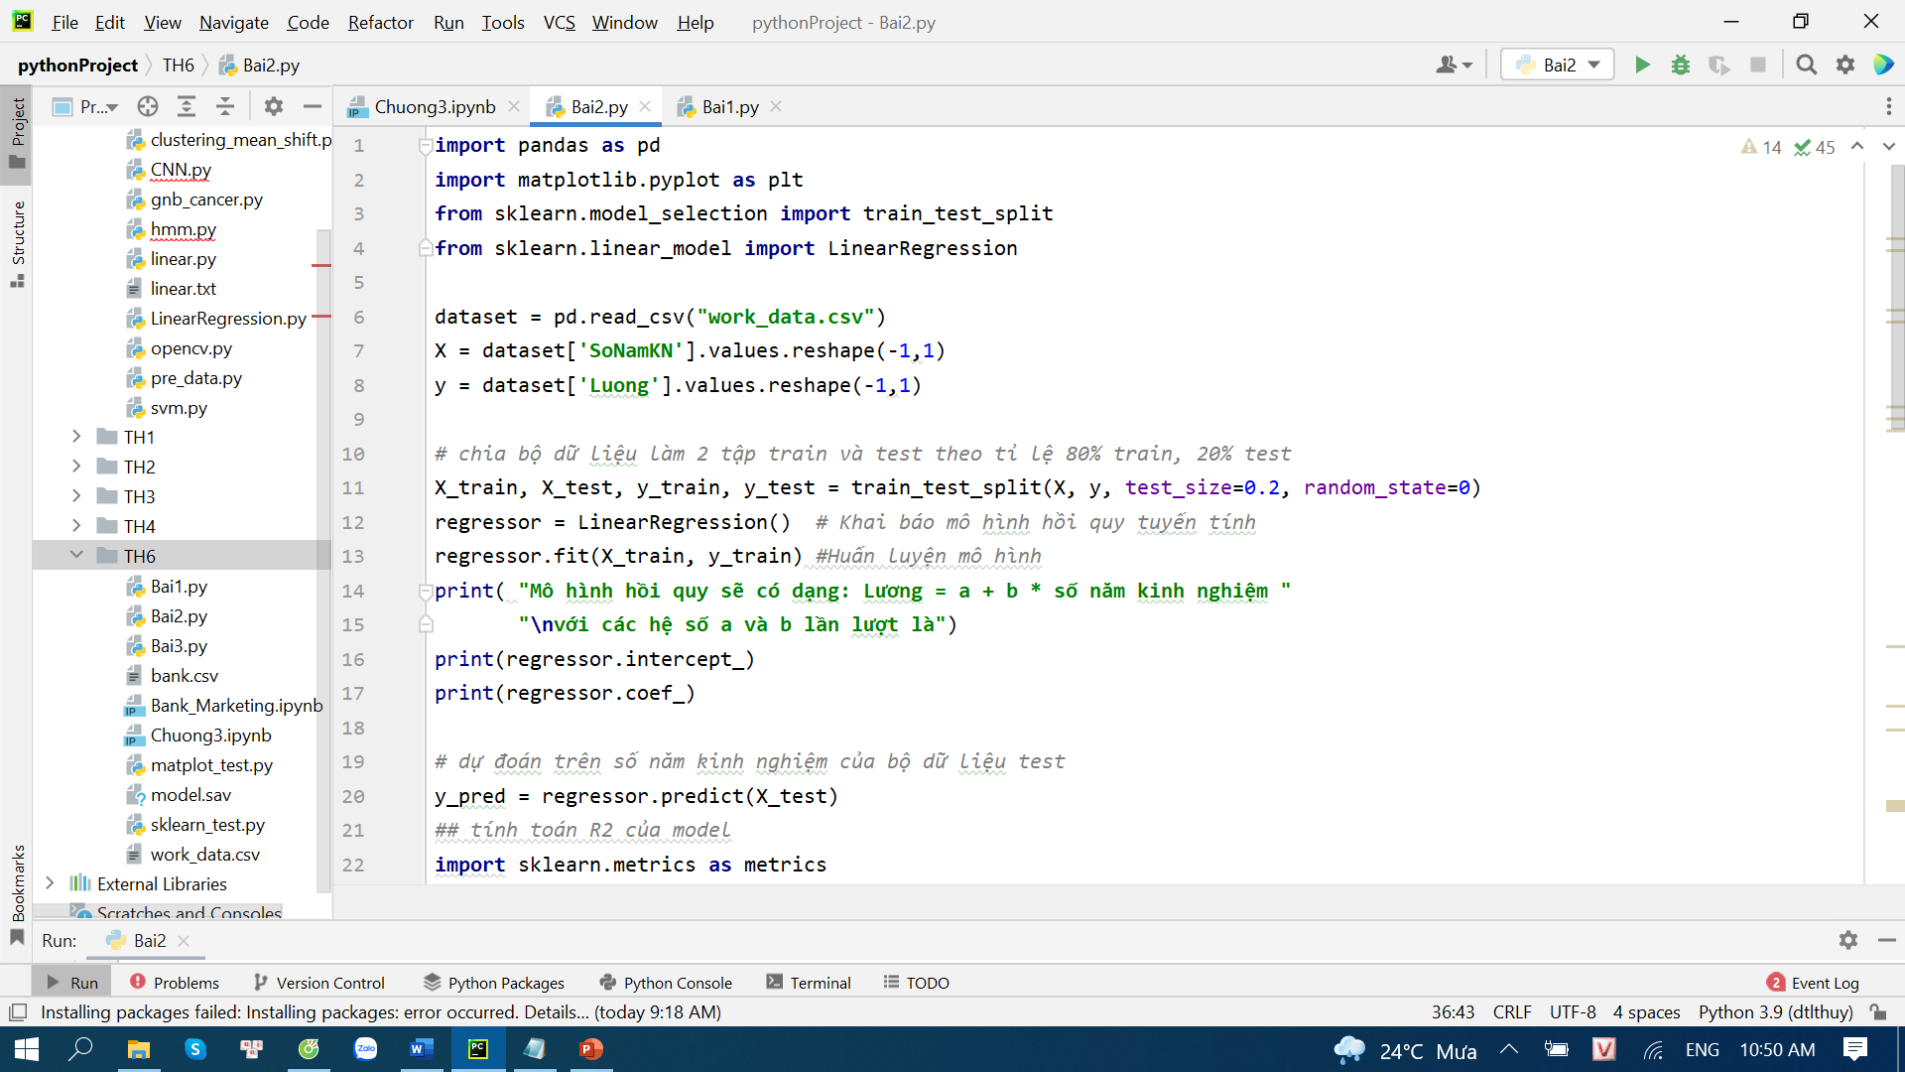
ĐỀ MÔ ỨNG DỤNG 2
Bài 5 – Một số ứng dụng của Python

Slide 80
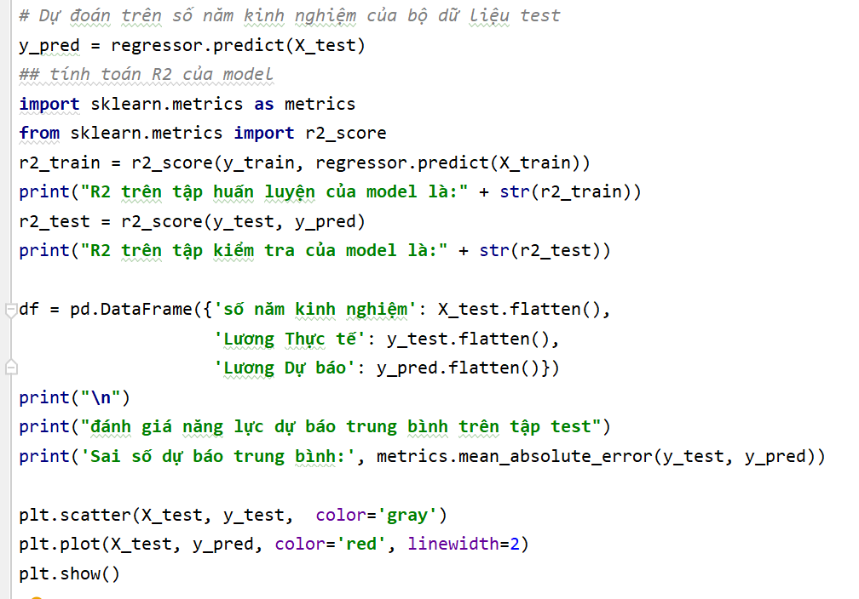
ĐỀ MÔ ỨNG DỤNG 2
Bài 5 – Một số ứng dụng của Python

Slide 81
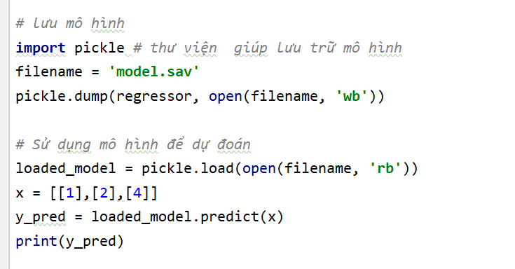
ĐỀ MÔ ỨNG DỤNG 2
Bài 5 – Một số ứng dụng của Python

Slide 82
ĐỀ MÔ ỨNG DỤNG 1
CHI TIẾT BÀI TOÁN 2
Bài 5 – Một số ứng dụng của Python

Slide 83
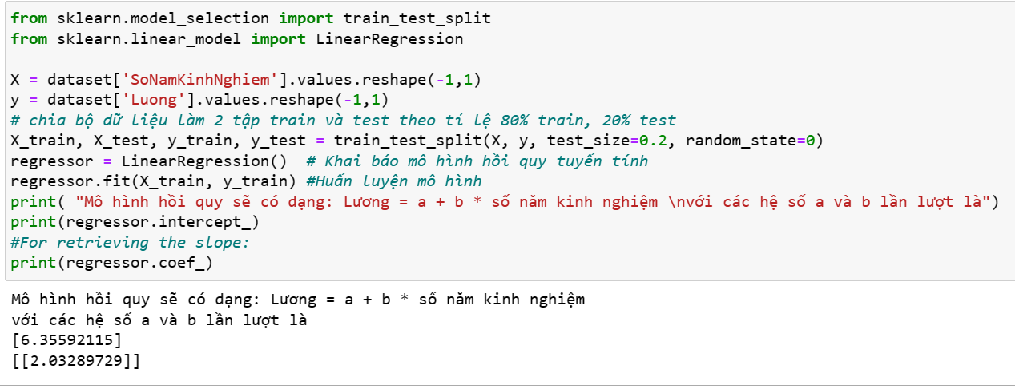
ĐỀ MÔ ỨNG DỤNG 2
Xây dựng model dự đoán tiền lương theo số năm kinh nghiệm
Bài 5 – Một số ứng dụng của Python

Slide 84
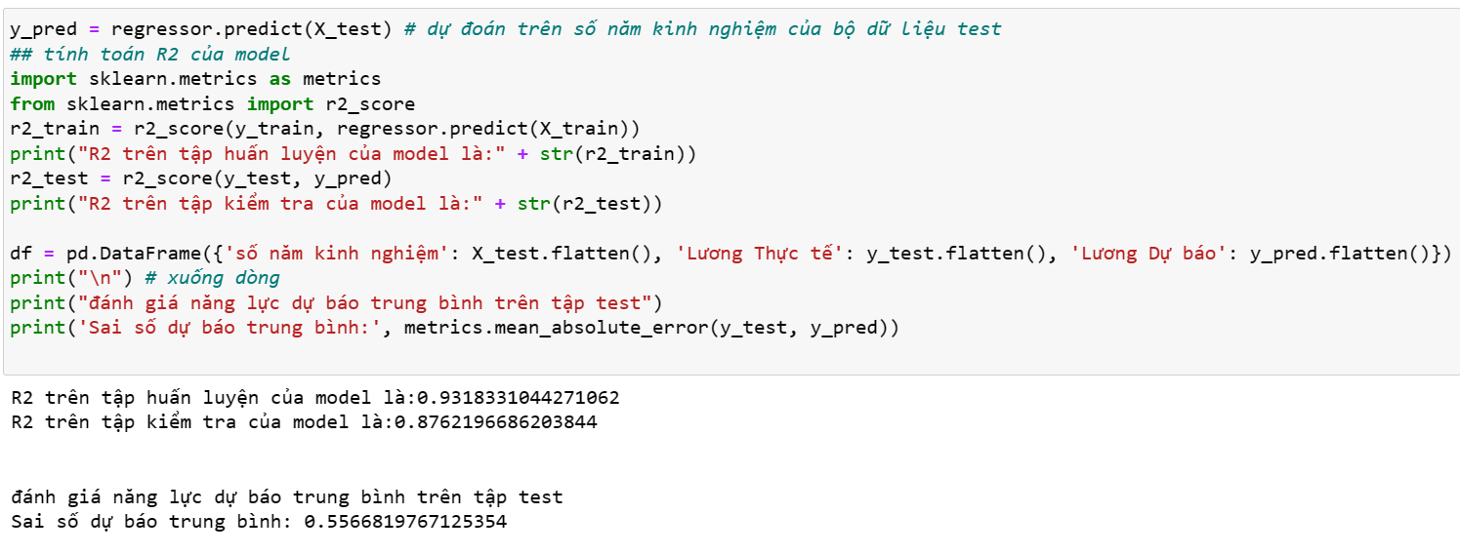
ĐỀ MÔ ỨNG DỤNG 2
Đánh giá tính chính xác của mô hình
Bài 5 – Một số ứng dụng của Python

Slide 85
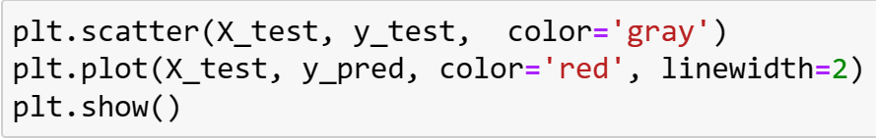
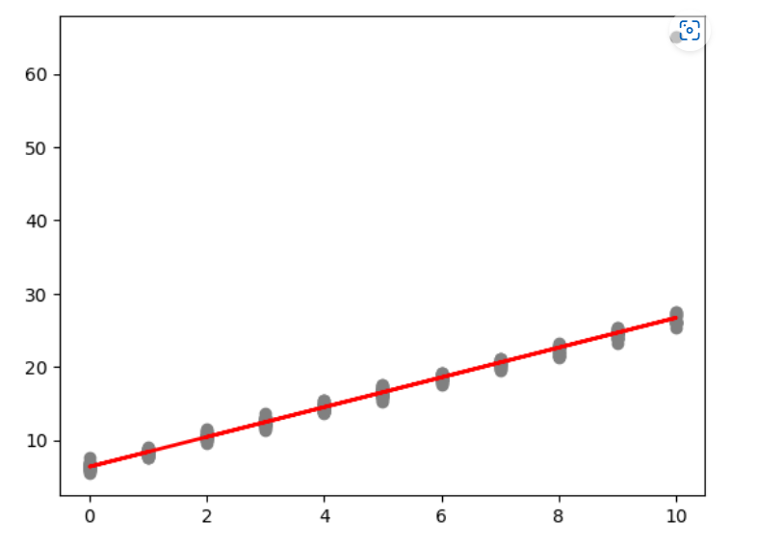
ĐỀ MÔ ỨNG DỤNG 2
Bài 5 – Một số ứng dụng của Python

Slide 86
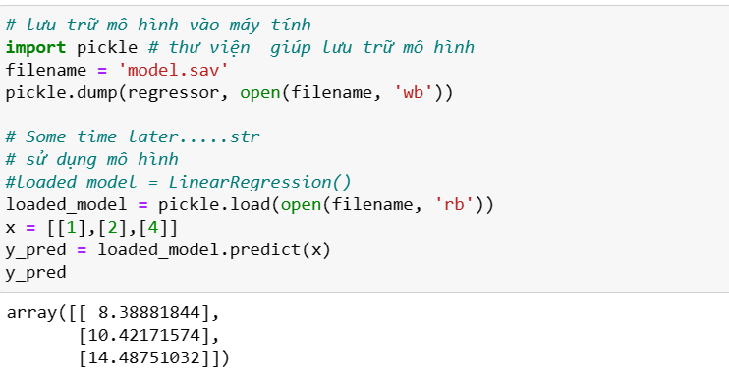
ĐỀ MÔ ỨNG DỤNG 2
Hướng dẫn lưu trữ và sử dụng mô hình sau đã huấn luyện
Bài 5 – Một số ứng dụng của Python

Slide 87

BÀI TẬP THỰC HÀNH
Xem bài tập 7 do giáo viên cung cấp
Bài 5 – Một số ứng dụng của Python

